Slide 1
WEB SCRAPING
Nikolina Đuranec 11.02.2024.

Slide 2
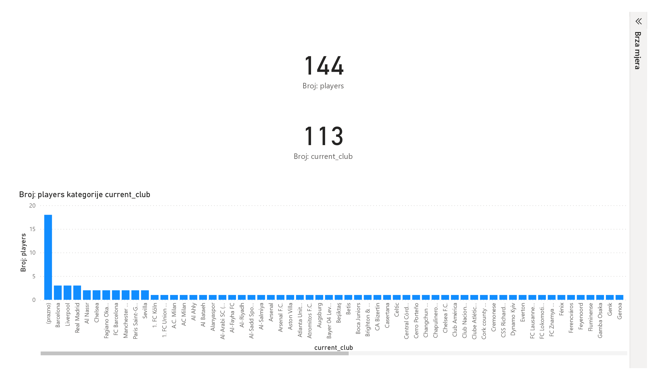

Slide 3
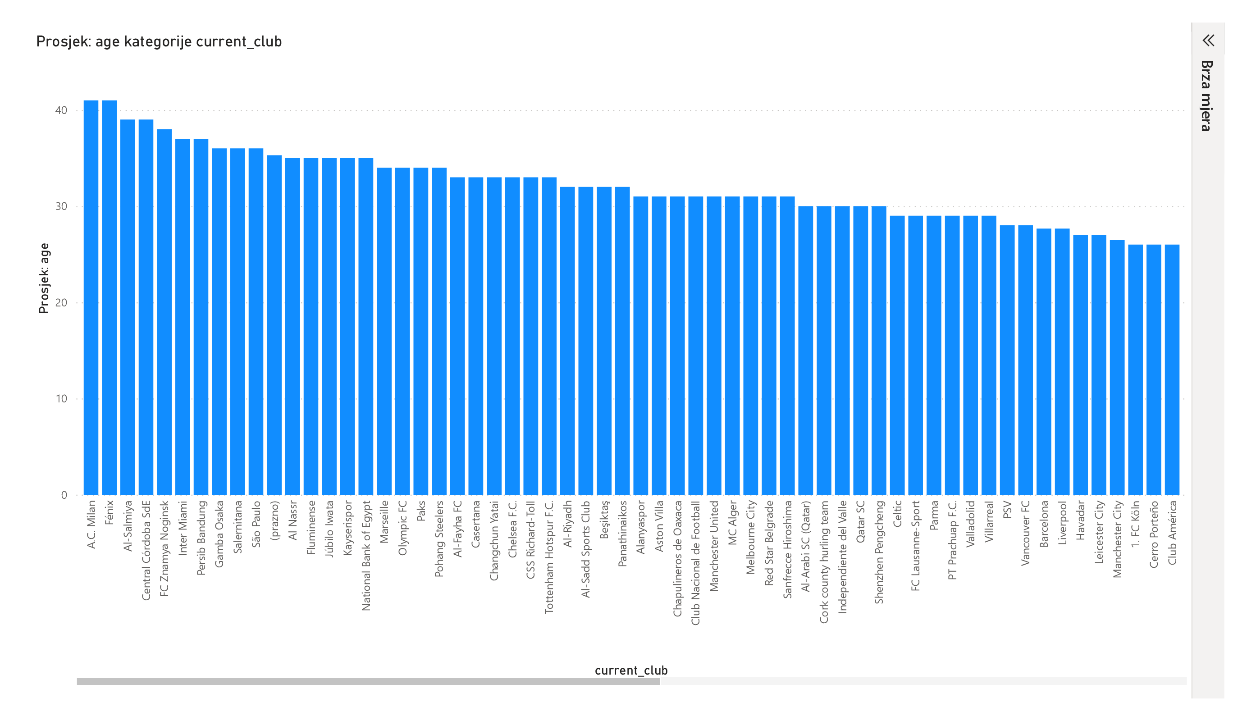

Slide 4
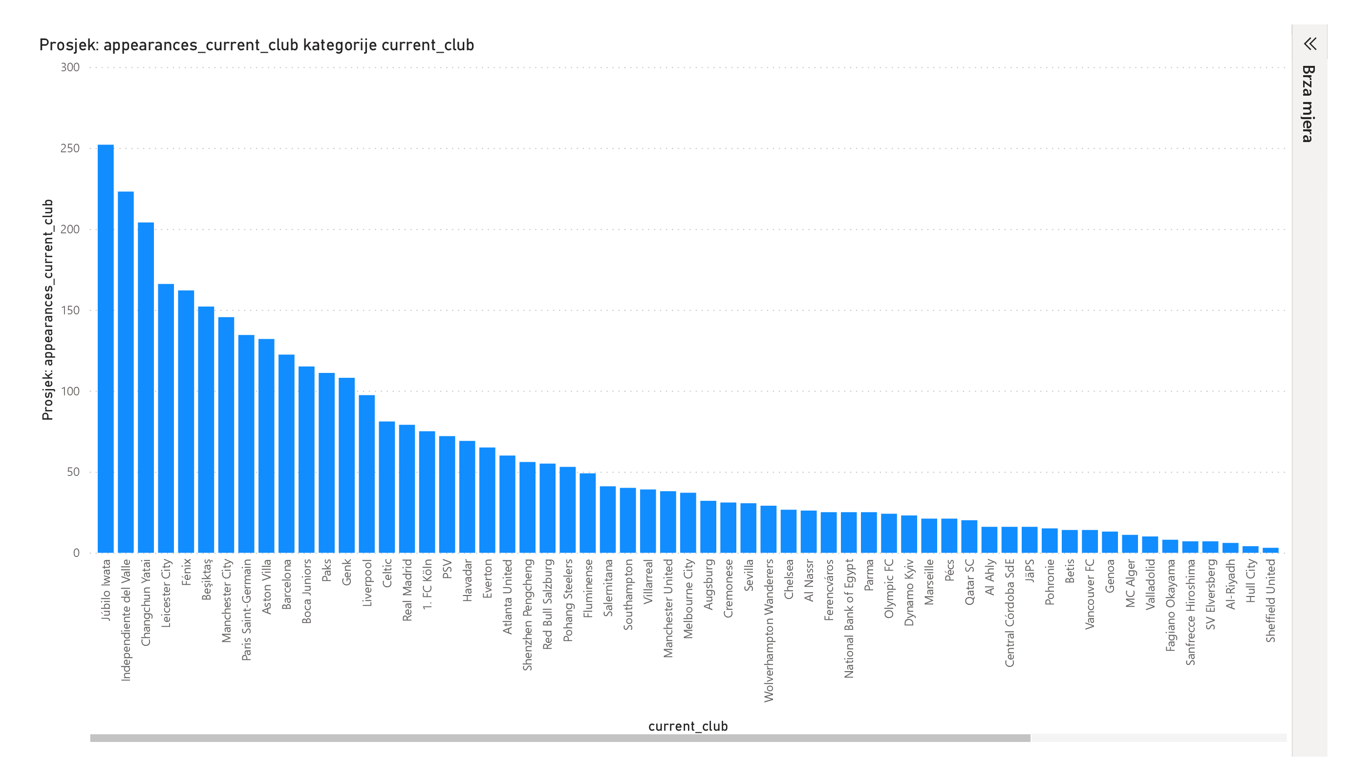

Slide 5
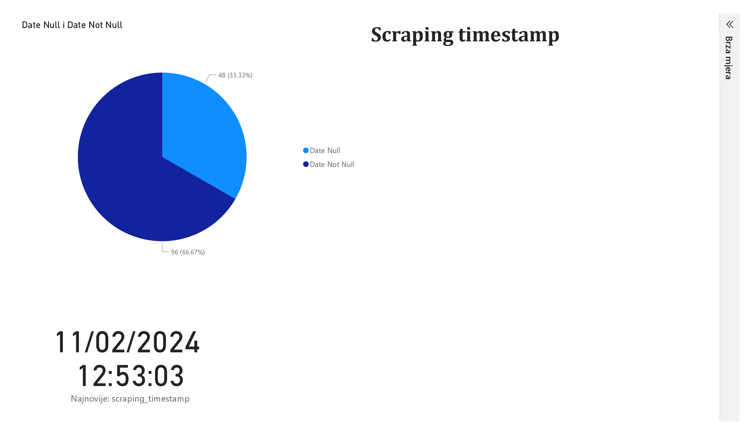

Slide 6

